Slide 1
Kelompok 6
Mata Kuliah : BIOKIMIA
FATIMAH AZZAHRA
ALIEFUDIN YUSUF
NAUFAL BINTANG
AISAH PUTRI MUSLIMAH
SRI WAHYUNINGSIH

Slide 2
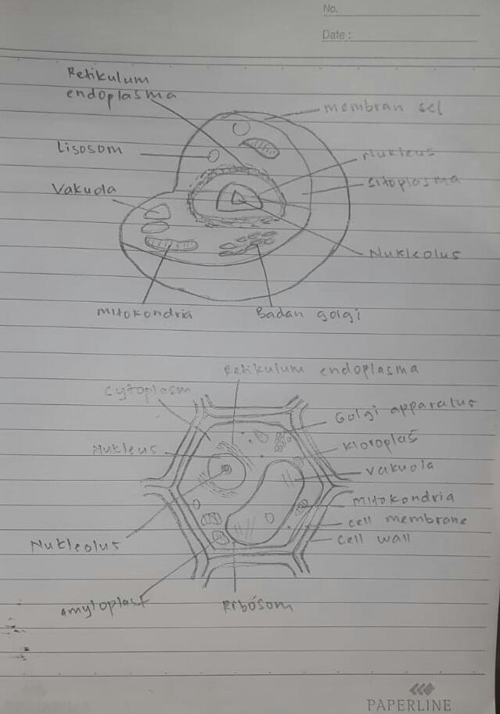
Aisah putri muslimah
Sel hewan
Sel tumbuhan

Slide 3
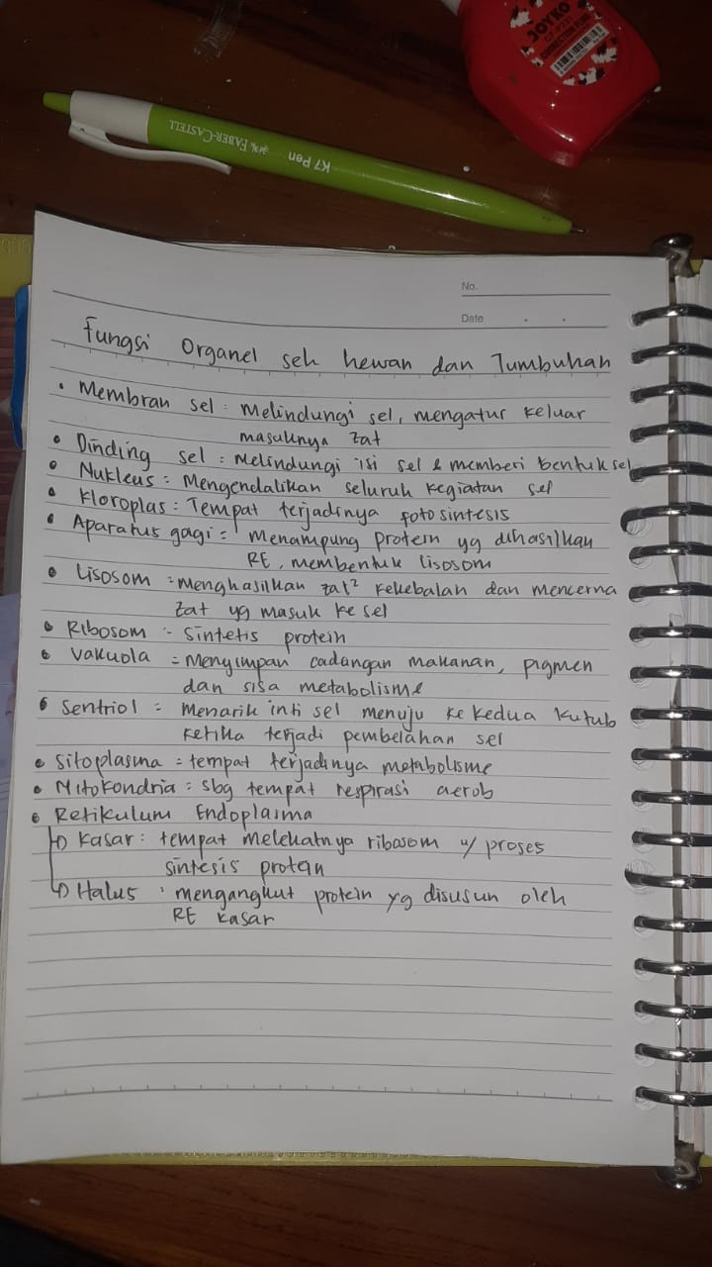
fungsi

Slide 4
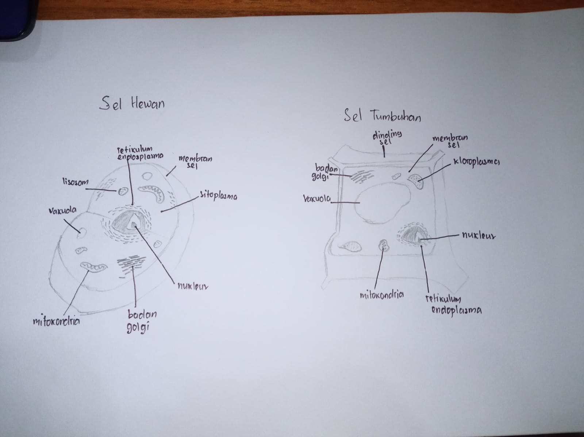
Aliefuddin yusuf mubarok

Slide 5
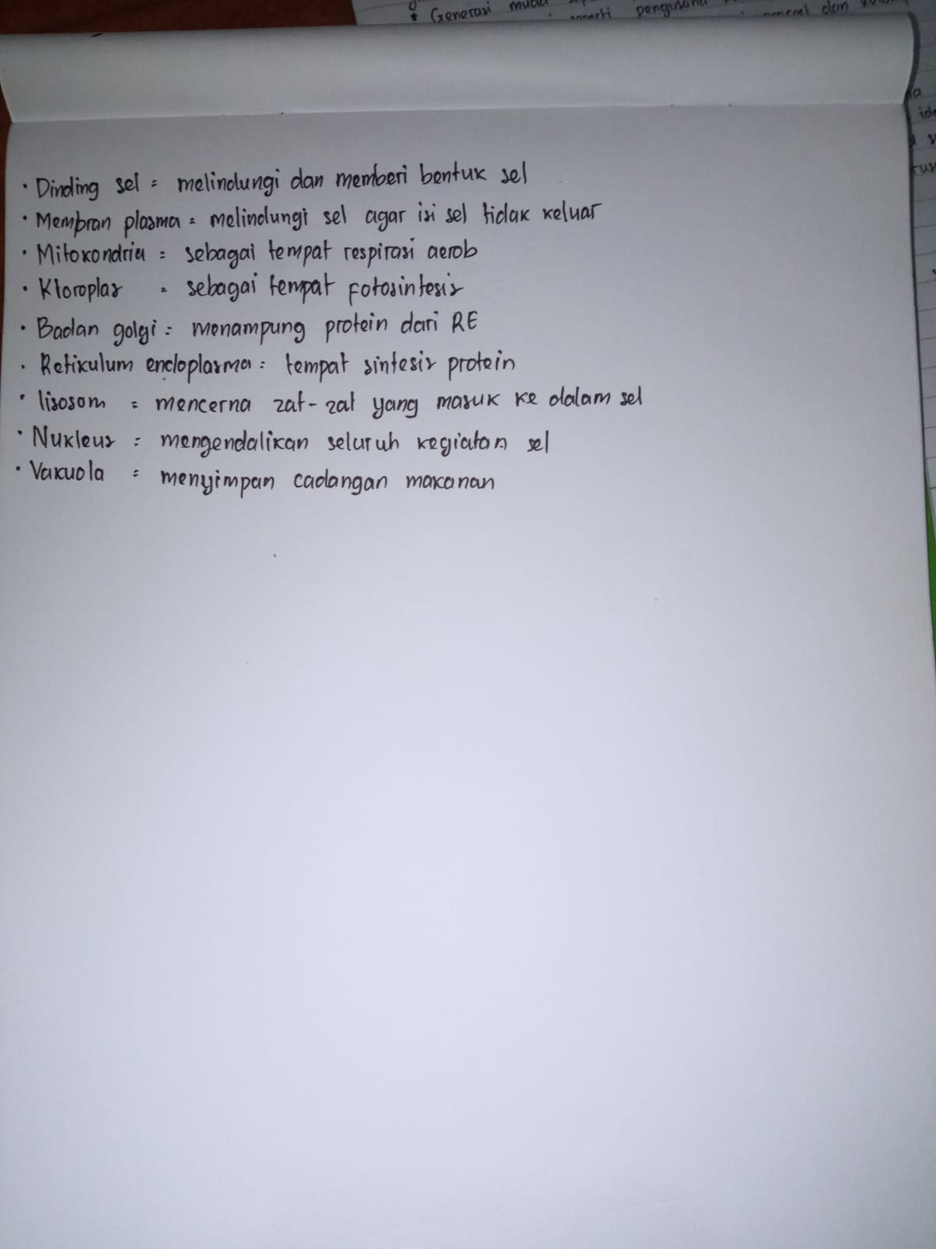
fungsi

Slide 6
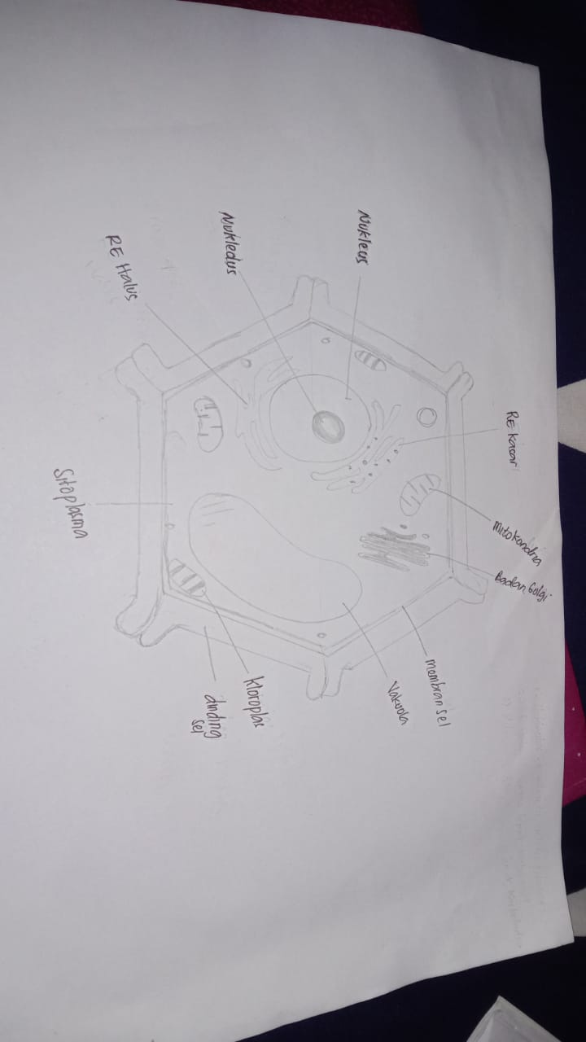
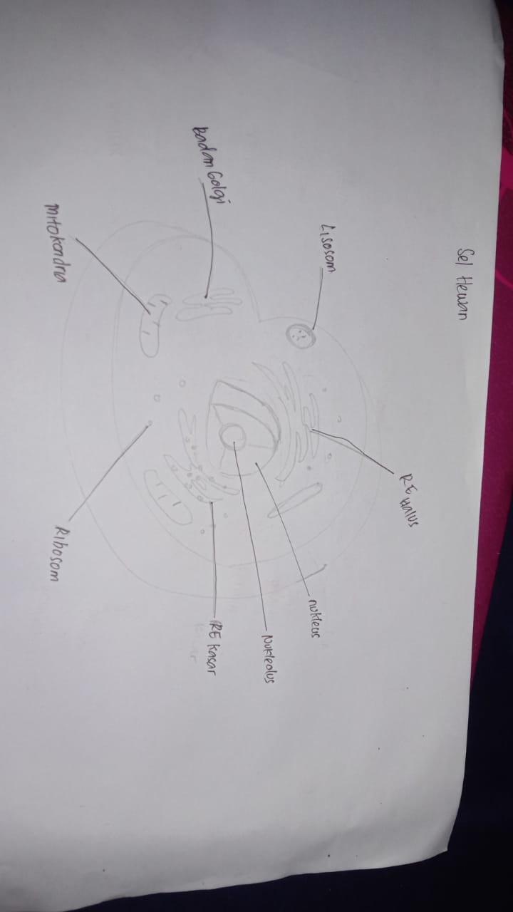
Sri wahyuningsih

Slide 7
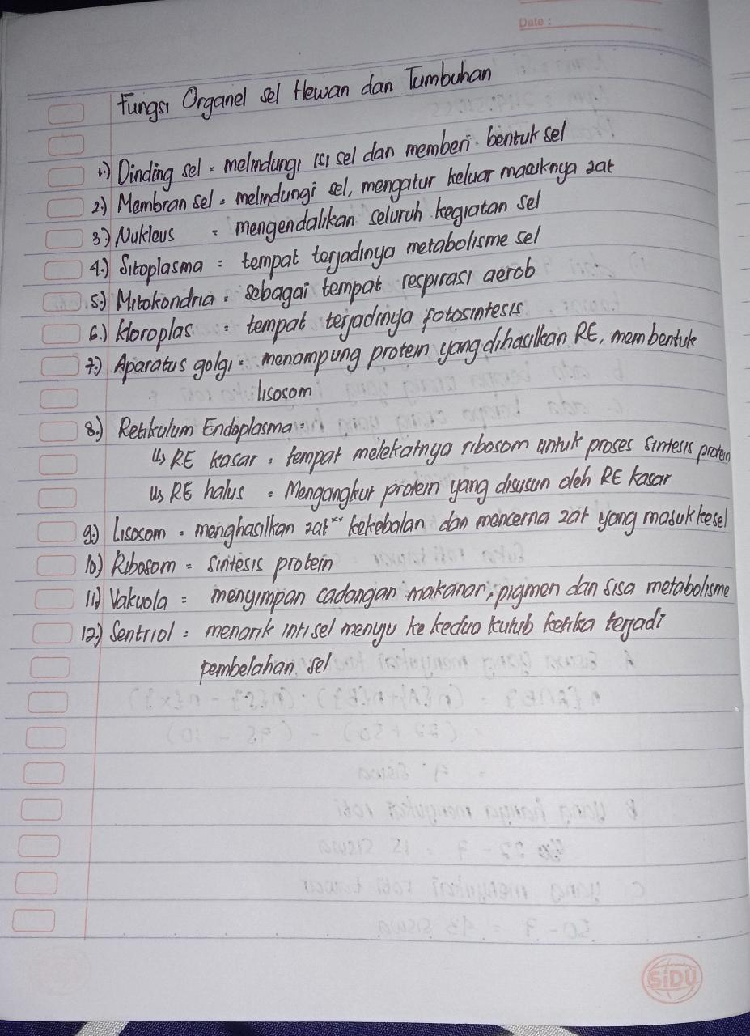
fungsi

Slide 8
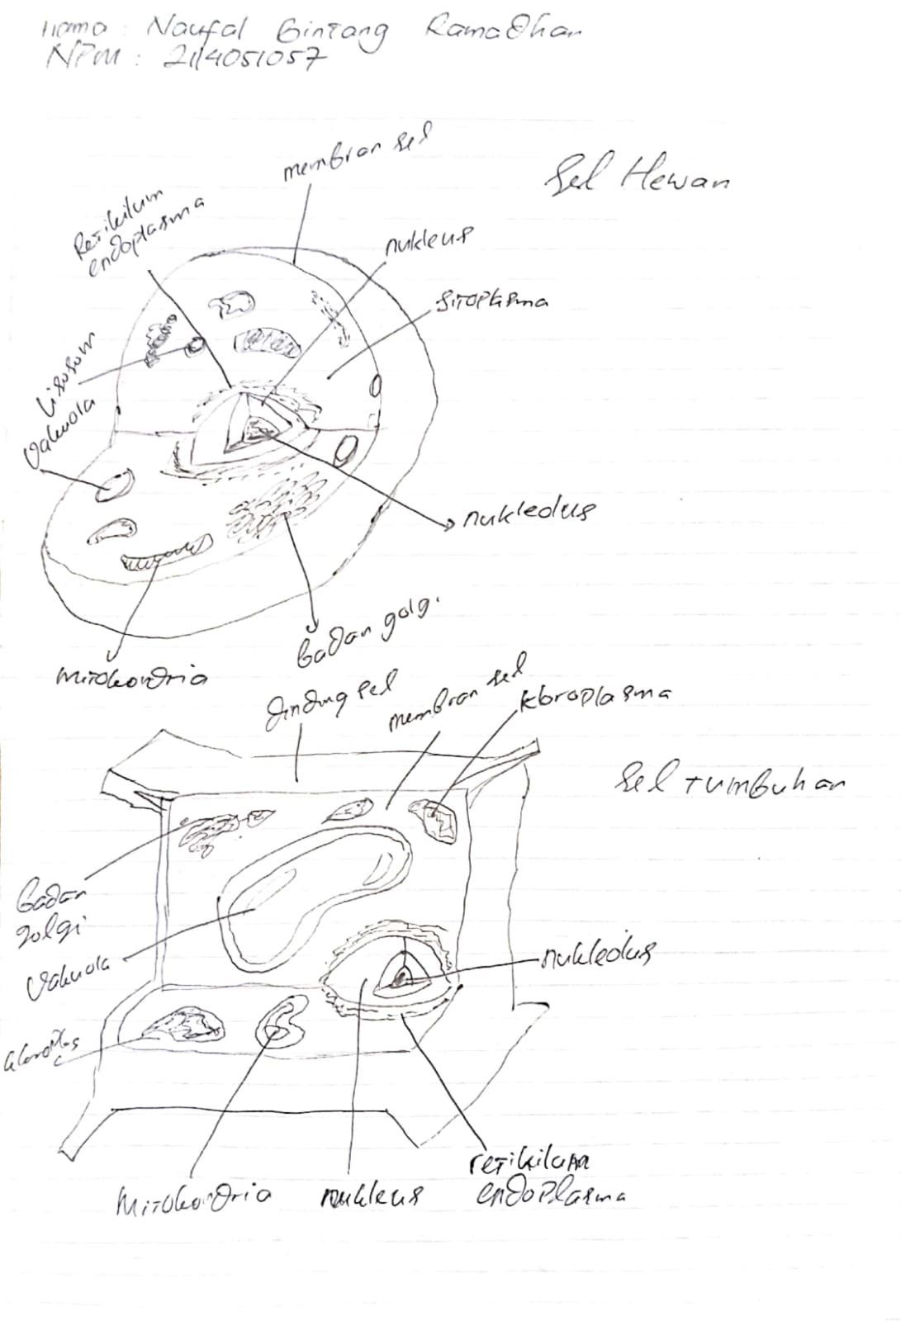
Naufal bintang ramadhan

Slide 9
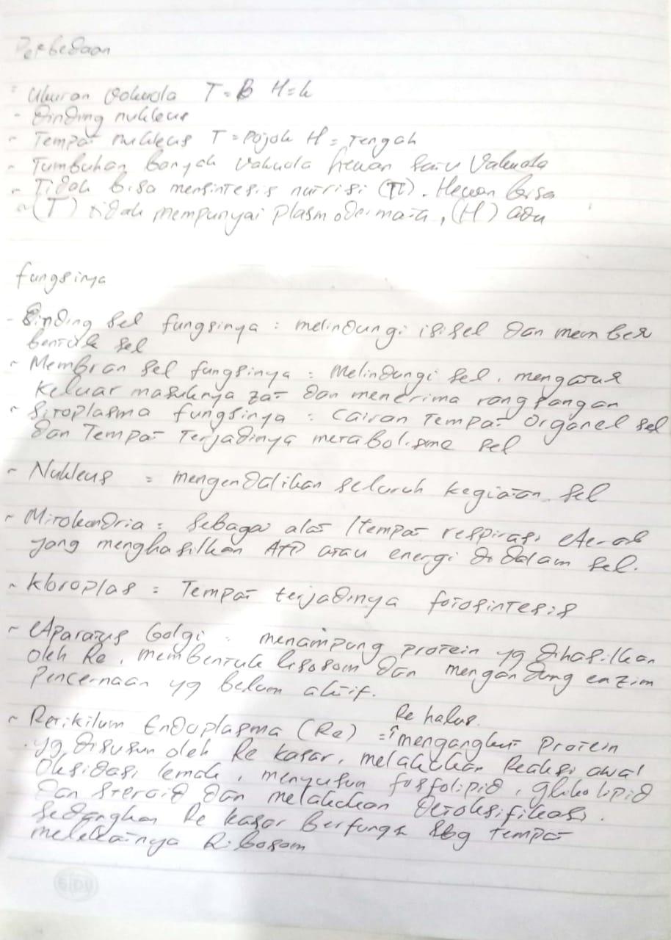
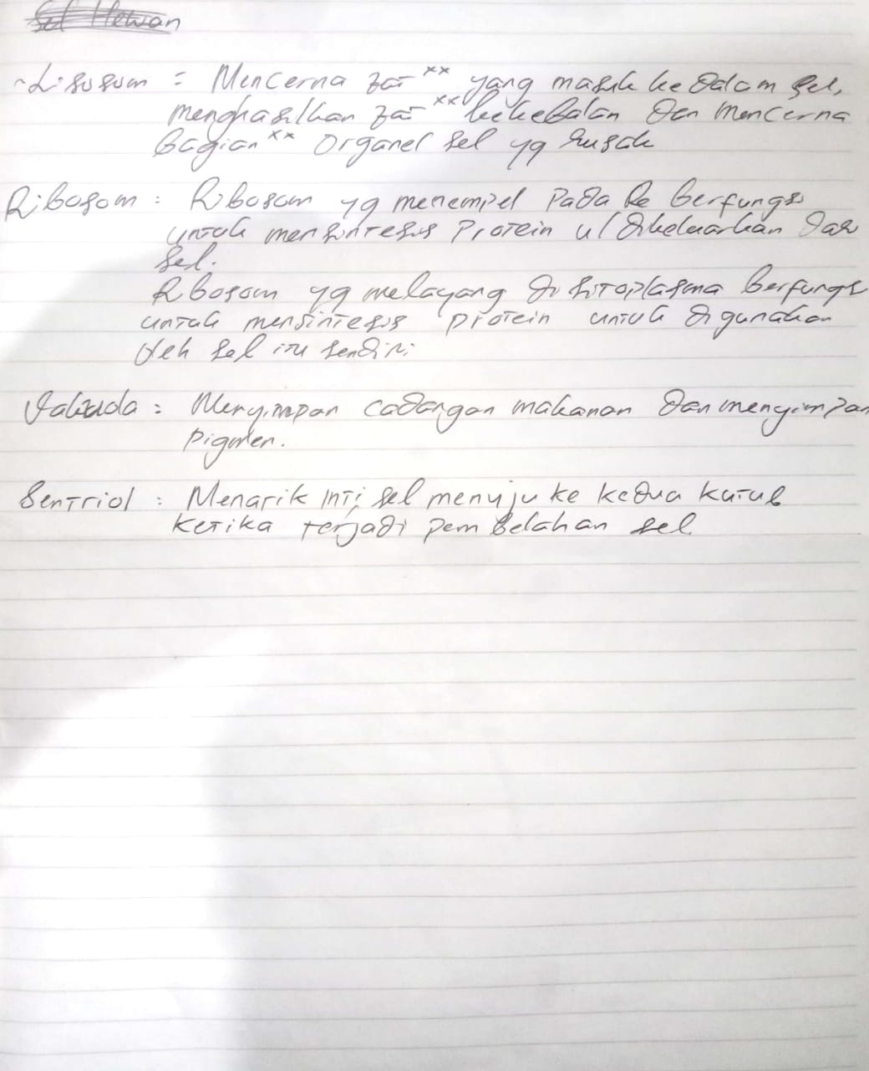

Slide 10
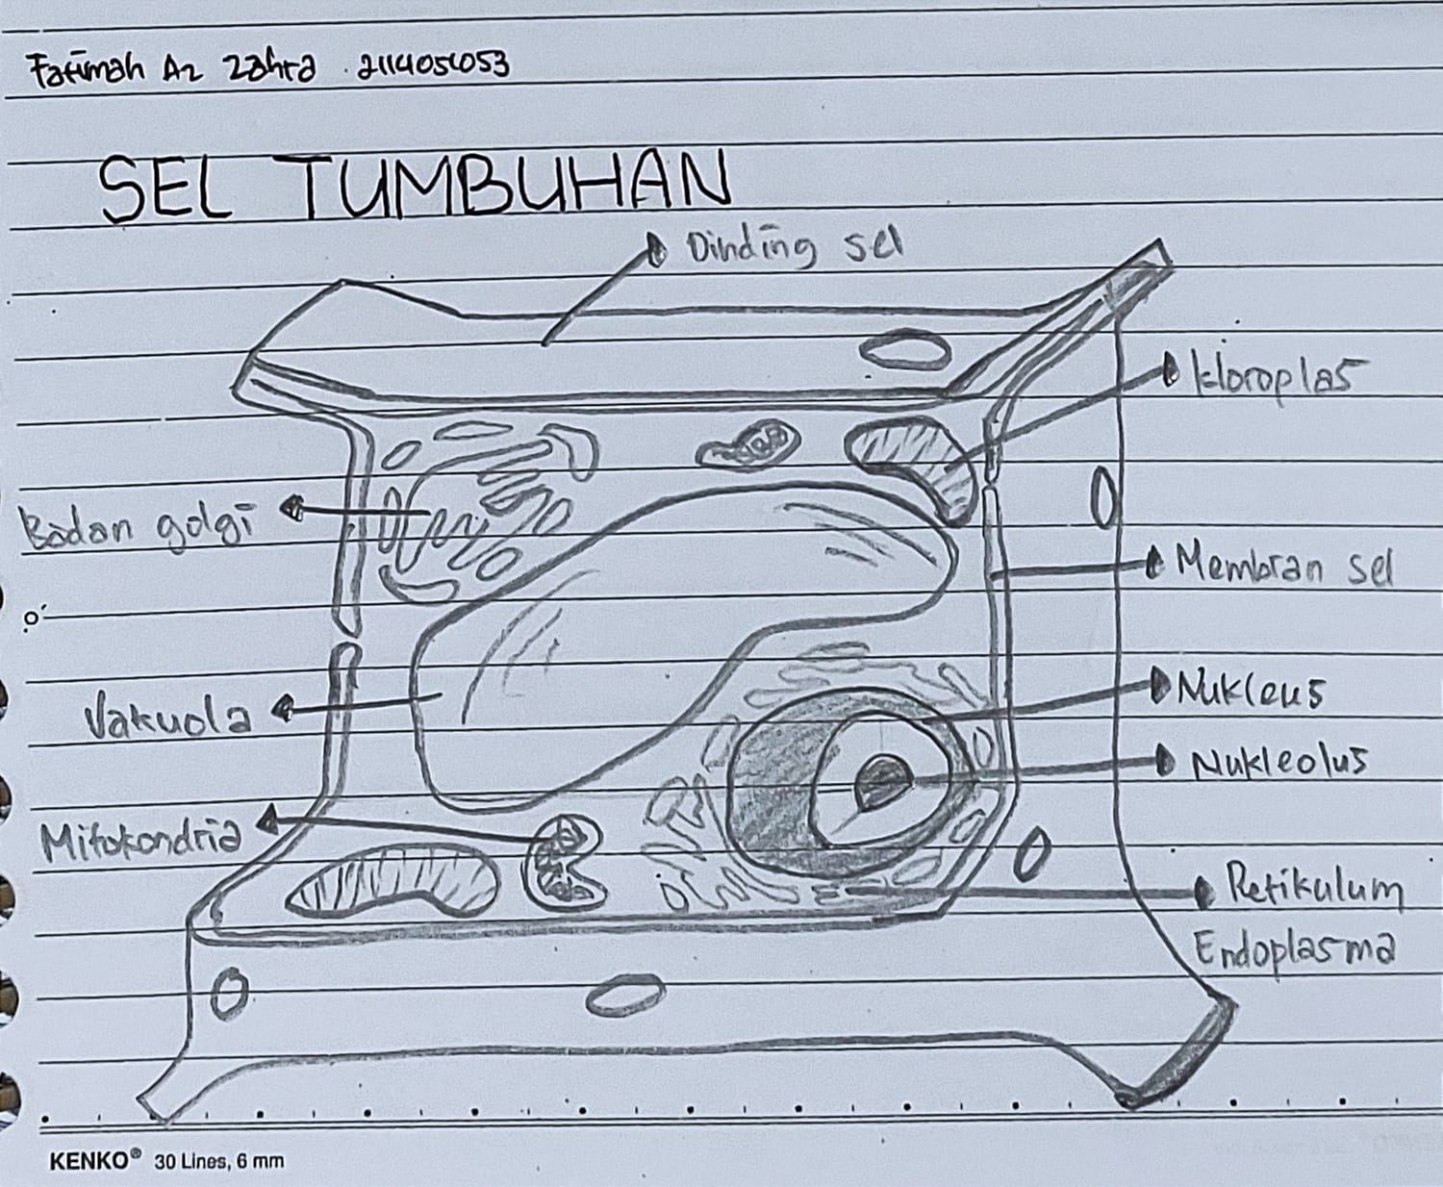
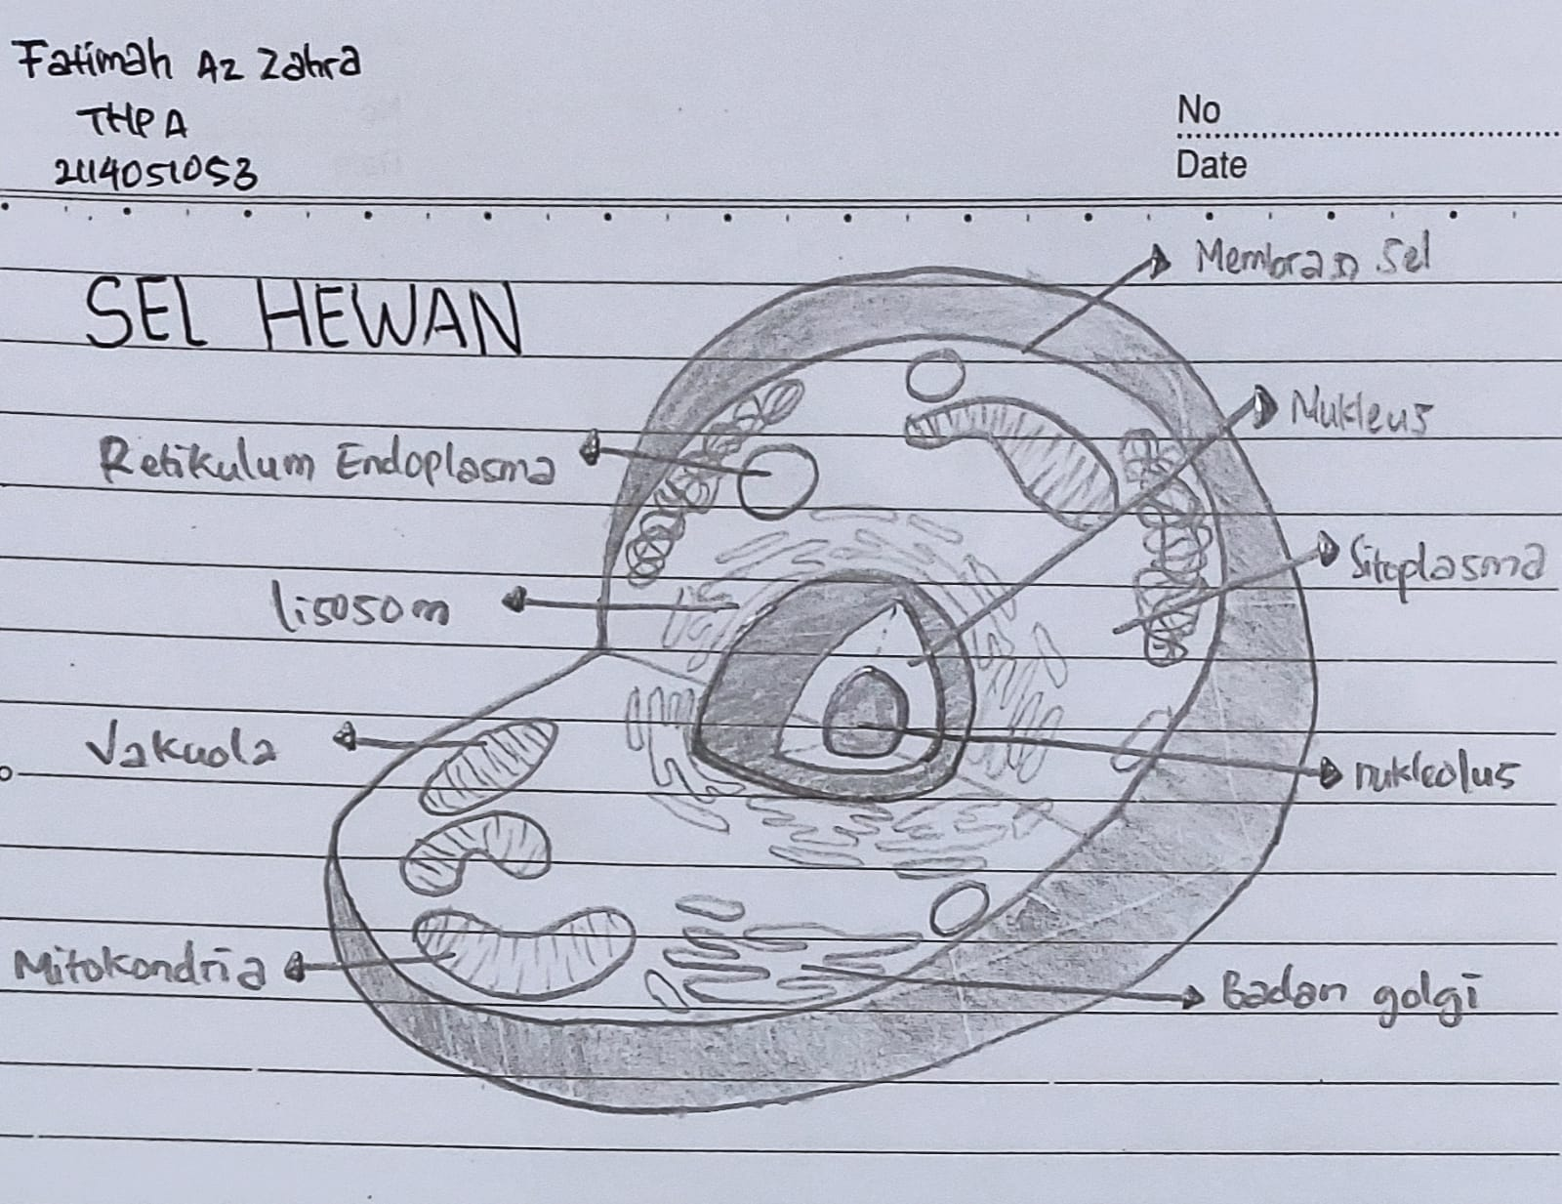
Fatimah az zahra

Slide 11
